Slide 1
파이썬 12강 과제

Slide 2



파일 다루기

Slide 3
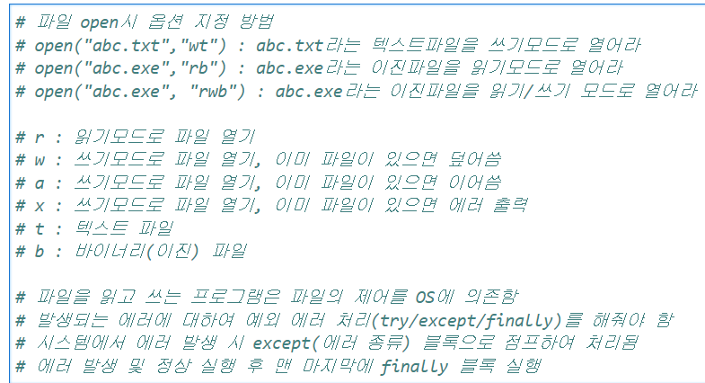
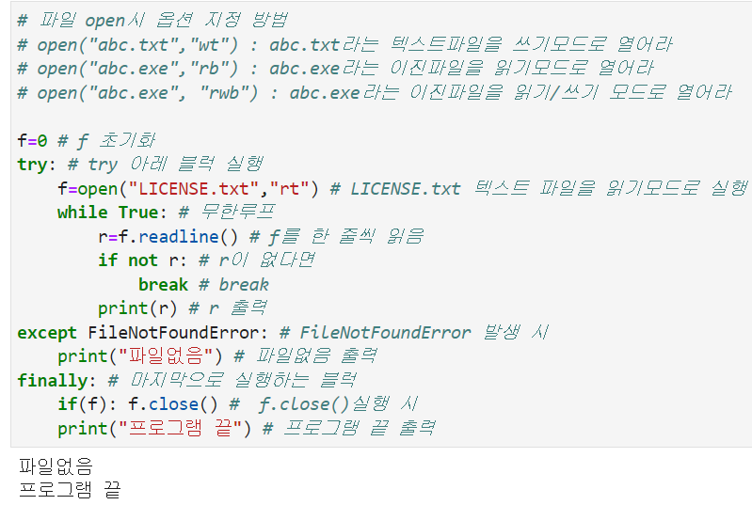
파일 다루기

Slide 4
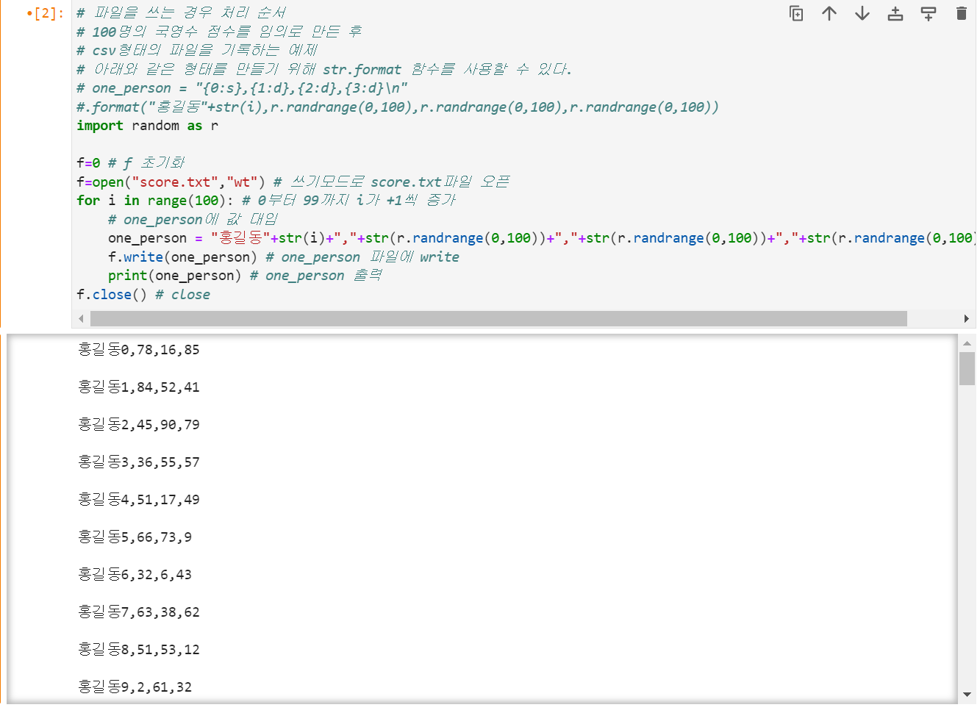
파일 쓰기

Slide 5
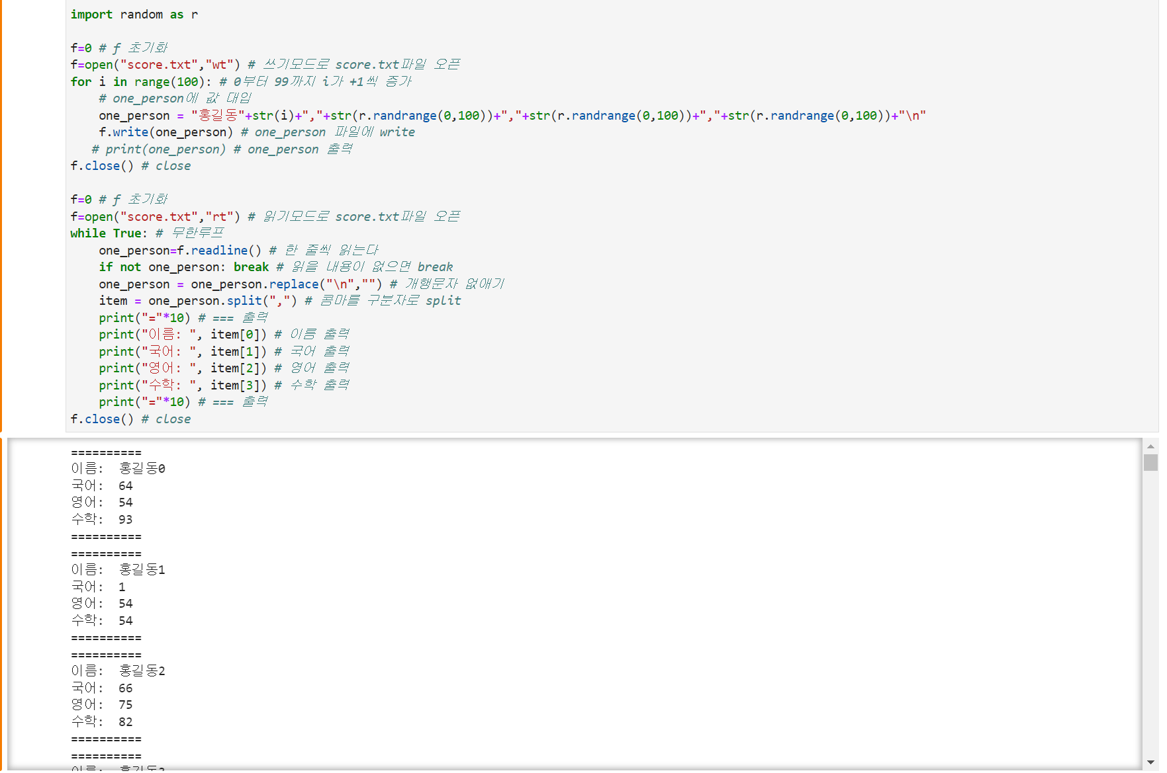
파일 읽기

Slide 6
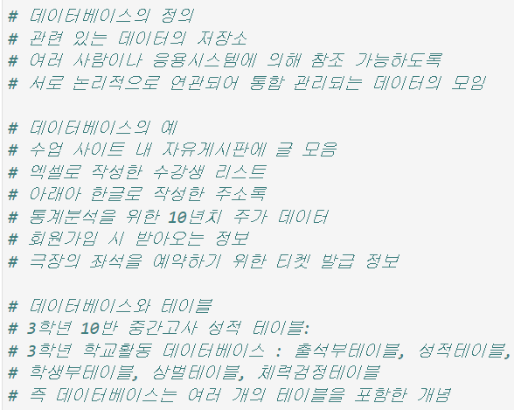
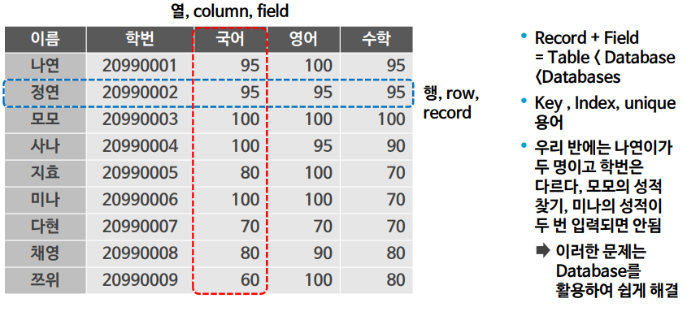
데이터베이스의 정의

Slide 7
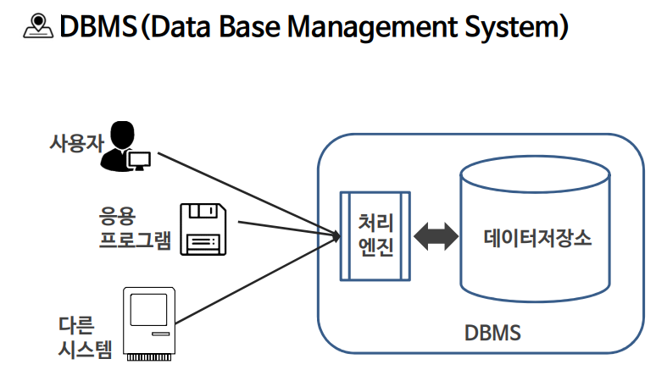

데이터베이스(DB)와 데이터베이스 시스템(DBMS)

Slide 8
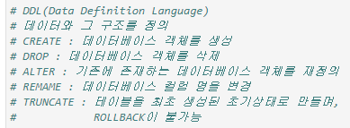
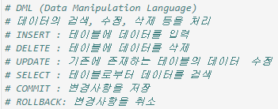

데이터베이스를 다루는 언어

Slide 9

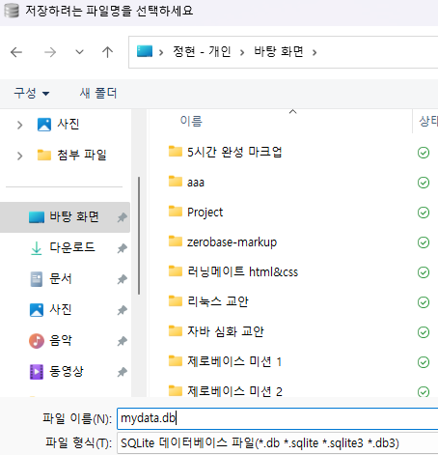
데이터베이스 처리 실습

Slide 10
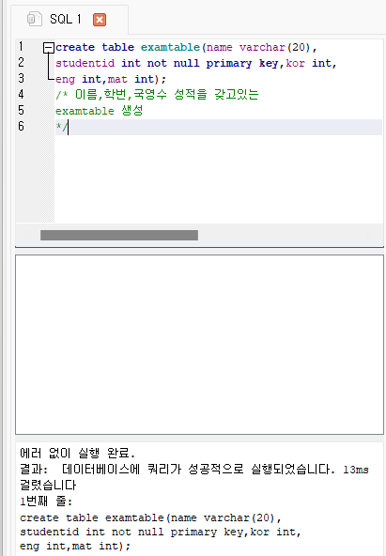
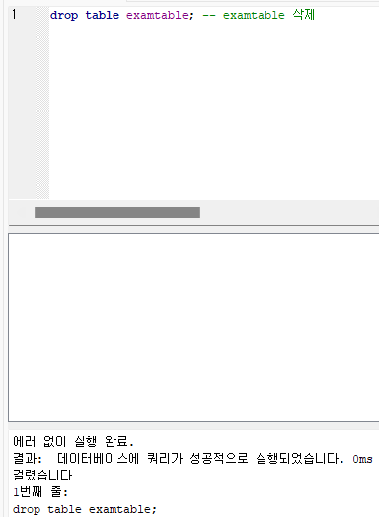
데이터베이스 처리 실습

Slide 11
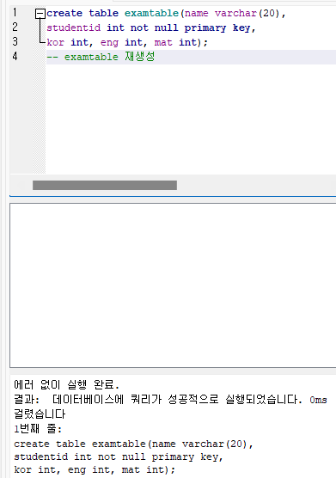
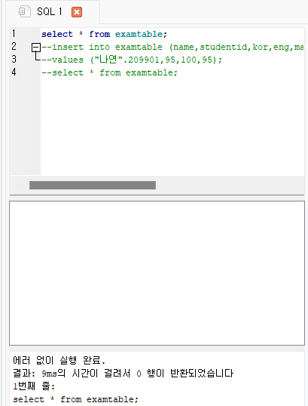
데이터베이스 처리 실습

Slide 12






데이터베이스 처리 실습

Slide 13


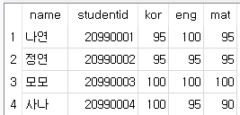
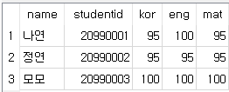


데이터베이스 처리 실습

Slide 14


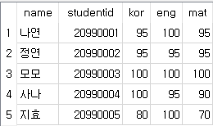
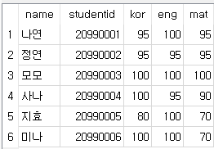


데이터베이스 처리 실습

Slide 15


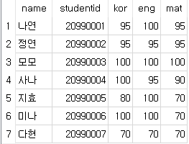
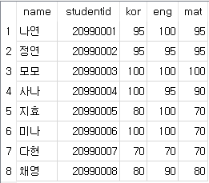


데이터베이스 처리 실습

Slide 16

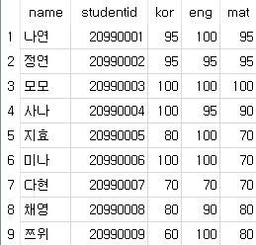

데이터베이스 처리 실습

Slide 17


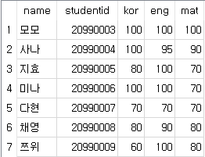


데이터베이스 처리 실습

Slide 18


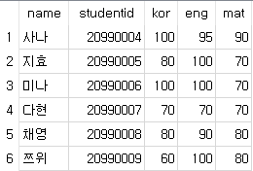



데이터베이스 처리 실습

Slide 19


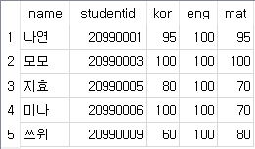



데이터베이스 처리 실습

Slide 20


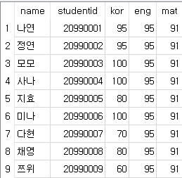
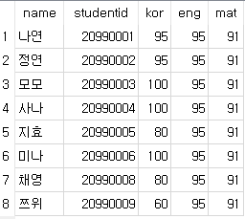


데이터베이스 처리 실습

Slide 21
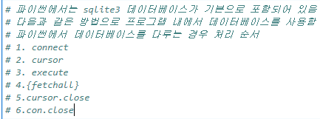
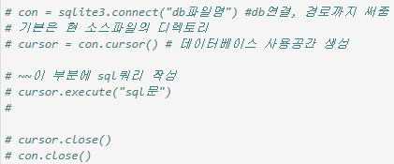
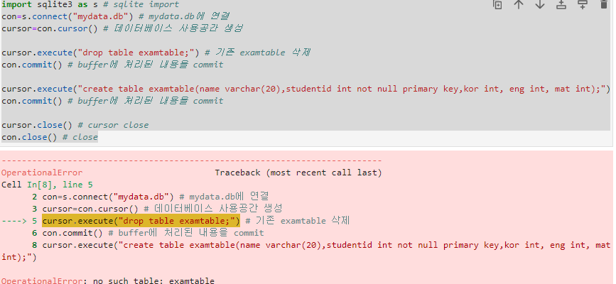

파이썬에서 sqlite3 사용 – 테이블 생성,삭제

Slide 22

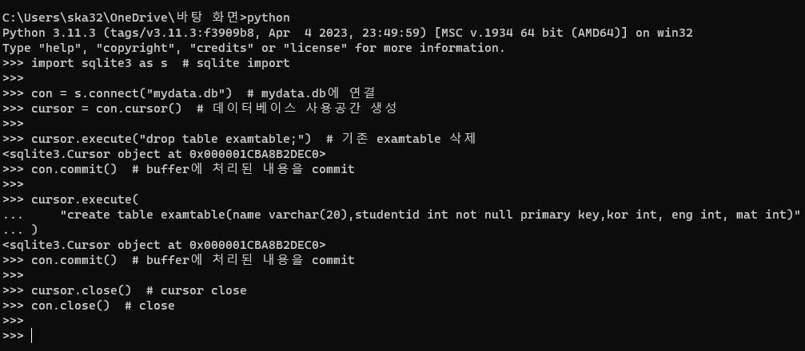
파이썬에서 sqlite3 사용 – 테이블 생성,삭제

Slide 23
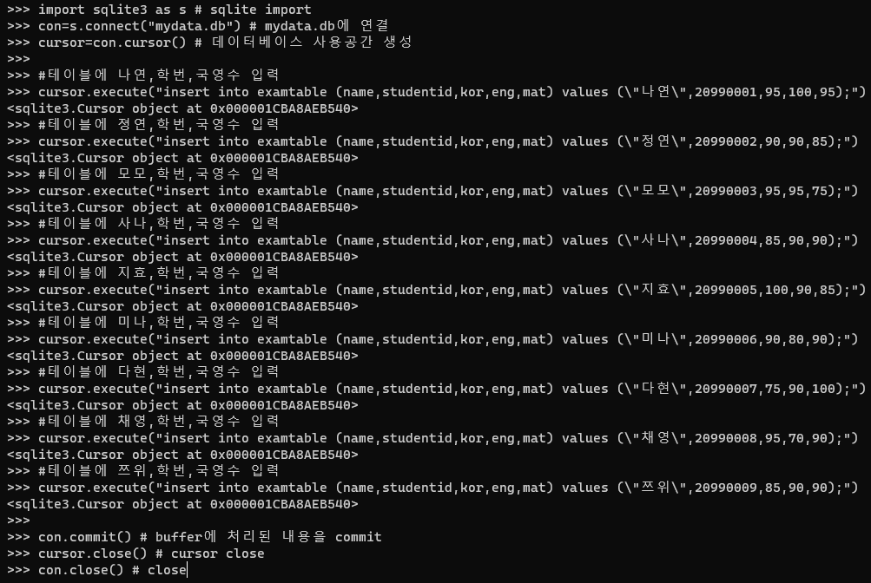
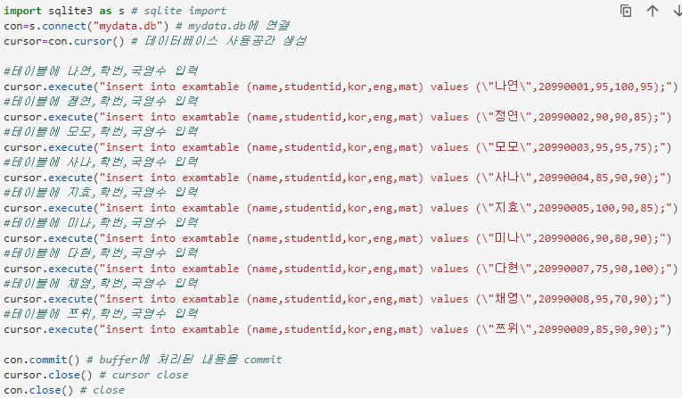
파이썬에서 sqlite3 사용 – 데이터 삽입

Slide 24
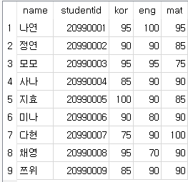

파이썬에서 sqlite3 사용 – 데이터 삽입

Slide 25
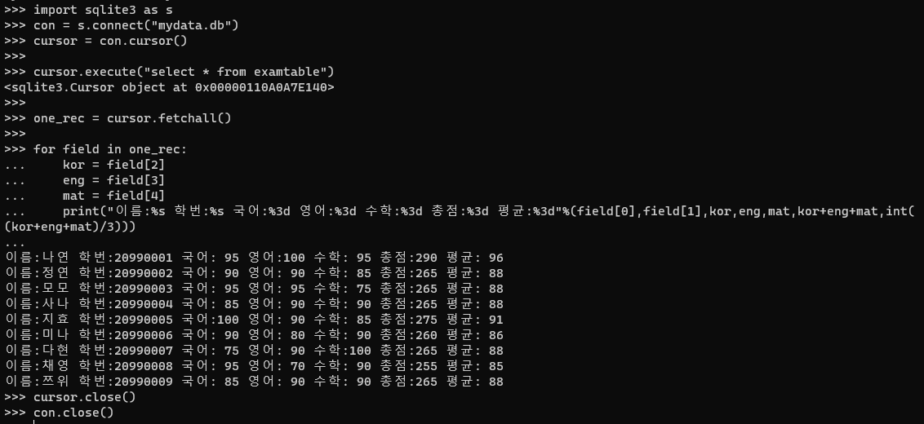
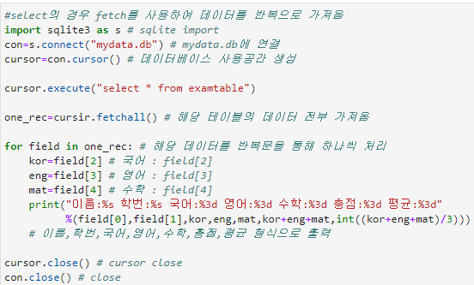
파이썬에서 sqlite3 사용－데이터 사용

Slide 26
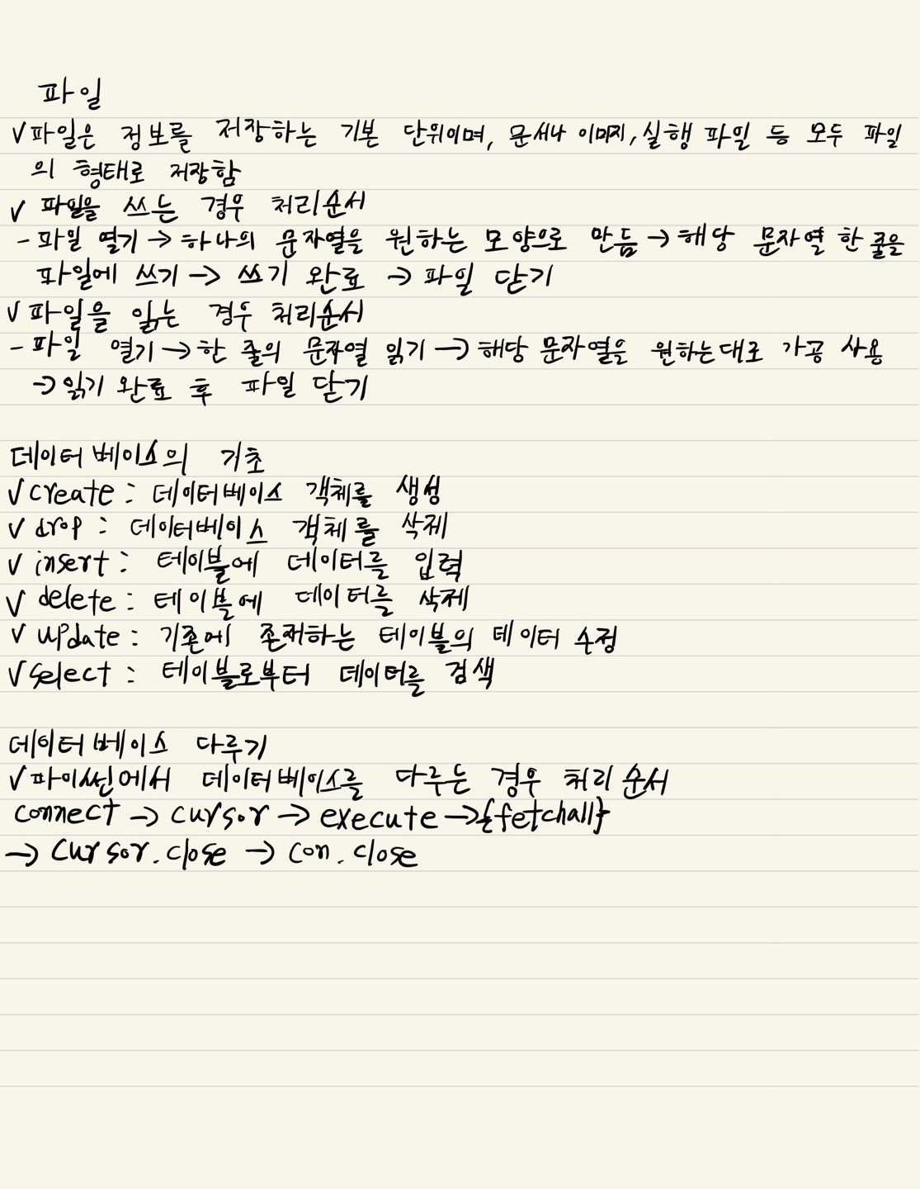
정리하기

